Slide 1

never forget

Slide 2
Projekt Übersicht
Was habe ich gemacht?
Was ist wpf?
Was war mein Ziel?
Meine Probleme
Demo

Slide 3

Projektidee
Husiplaner
Einträge
Ausgabe

Slide 4

Was ist wpf?
Benutzeroberfläche
Desktopanwendungen

Slide 5
Mein Ziel
Anwendung die im Alltag verwendbar ist

Slide 6
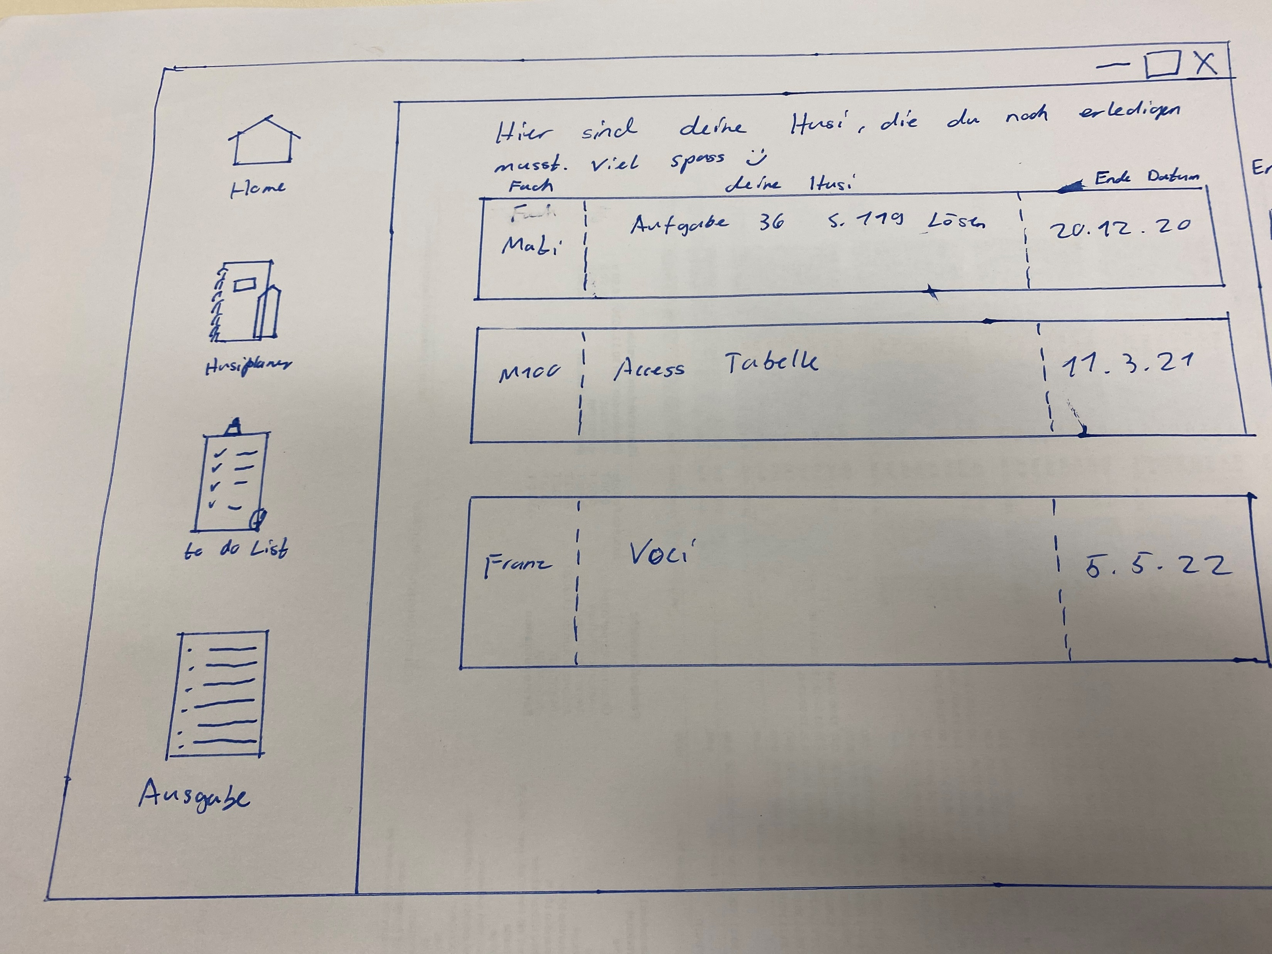
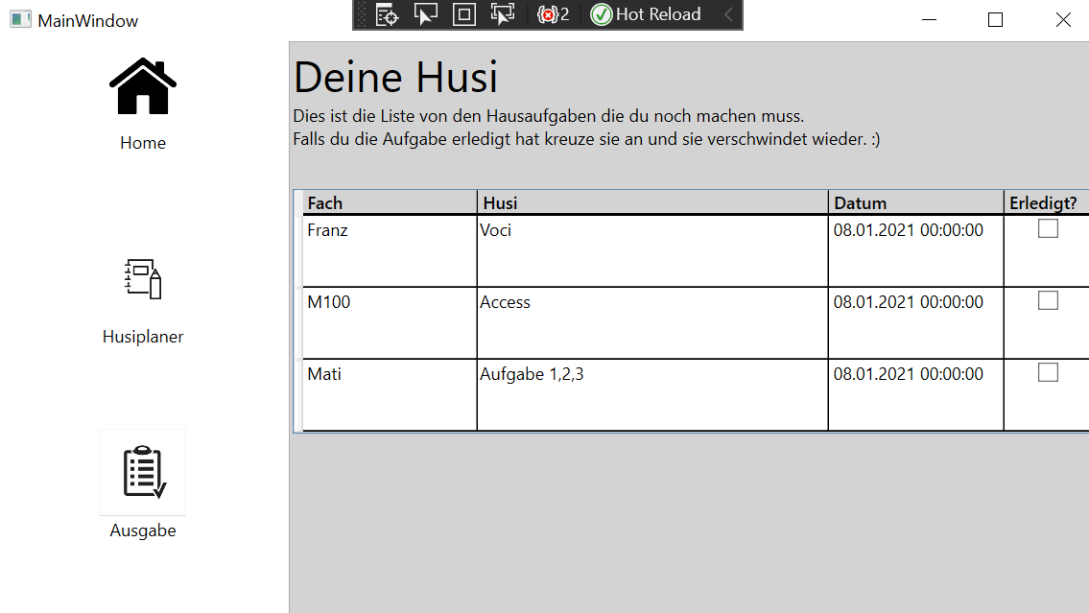
Vorstellung

Slide 7
Meine Probleme
Noch nicht mit wpf gearbeitet
Zu hoch gesteckte Ziele (Zeitplanung)
Probleme mit sql

Slide 8

Demo

